Slide 1
Funkcjonalności mackupu
intern8

Slide 2





Poruszamy się po stronie za pomocą podświetlonych przycisków

Slide 3
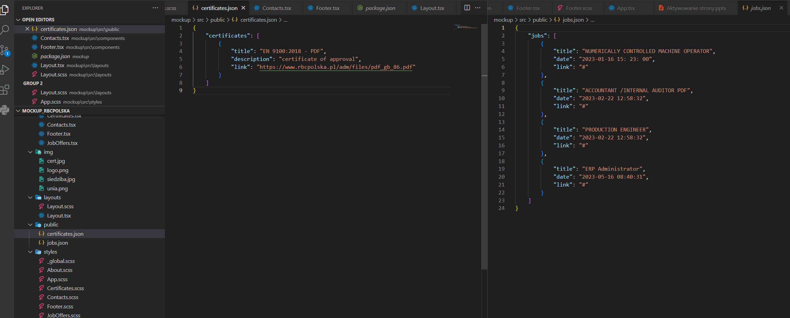
By dodać certyfikaty i oferty pracy edytujemy pliki JSON z odpowiednimi nazwani UWAGA wszytkie obiekty w tablicy muszą mieć zachowany schemat

